Slide 1
Gra w kręgle
Laboratorium – Grafika 3-D i systemy multimedialne
Przygotowali: Paweł Kolak
Dawid Mikowski
Wojciech Urbańczyk
Denis Lewandowski
Prowadzący: Dr inż. Jan Nikodem

Slide 2
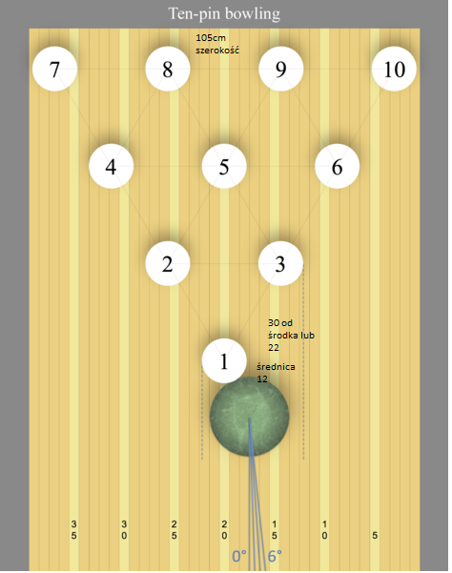
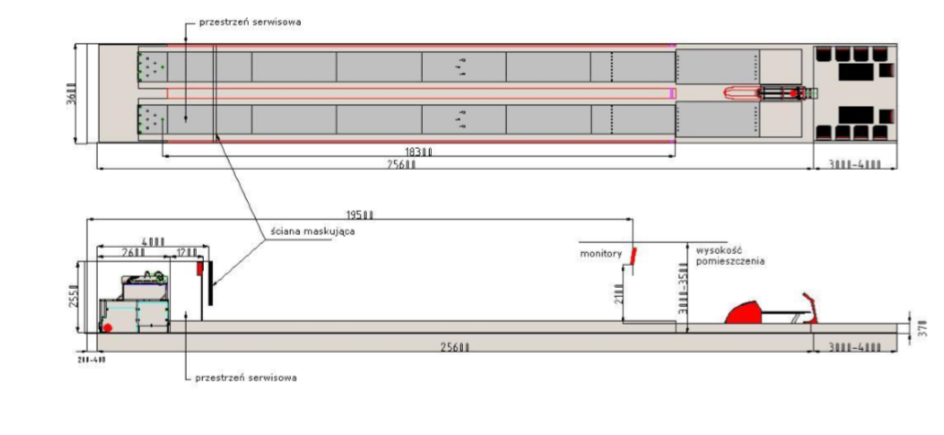
Starannie dobrane wymiary

Slide 3
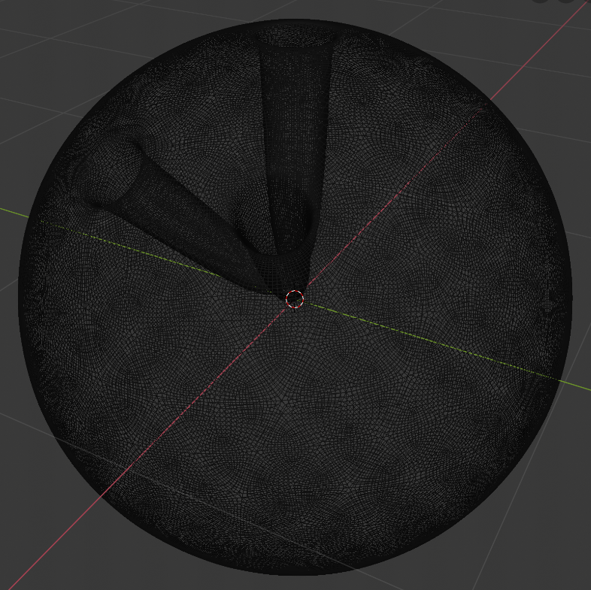
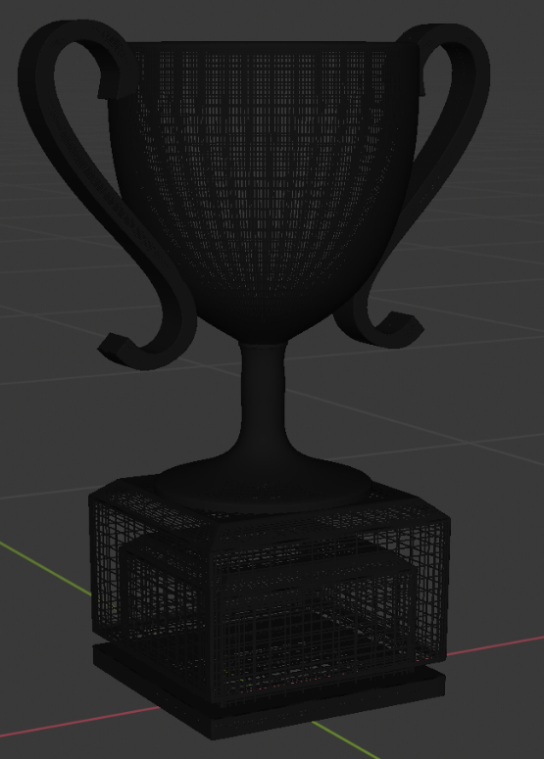
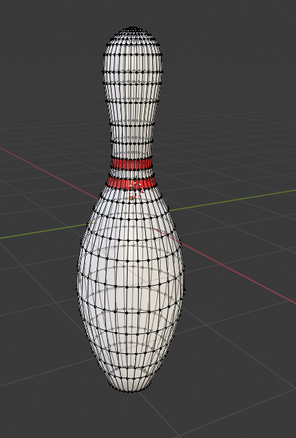
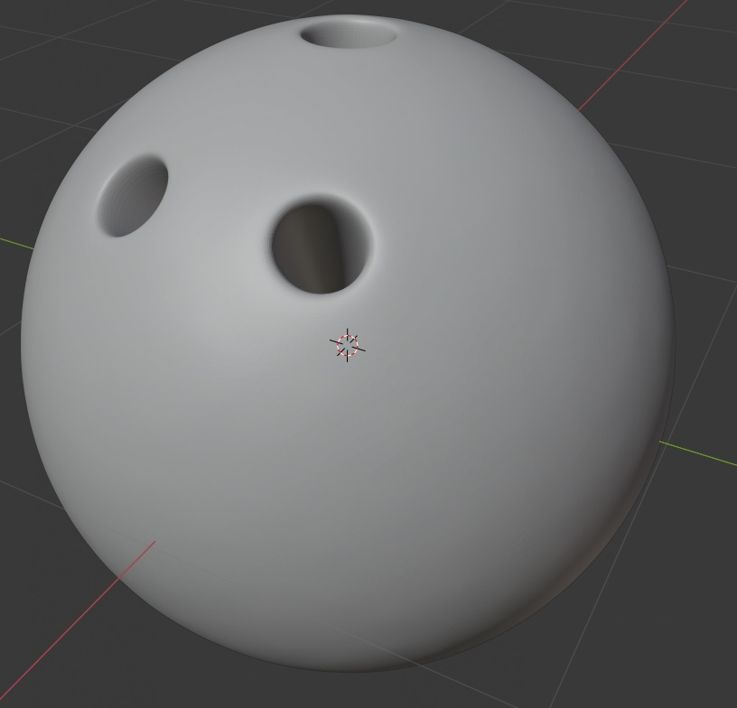
Najwyższej jakości modele 3D

Slide 4
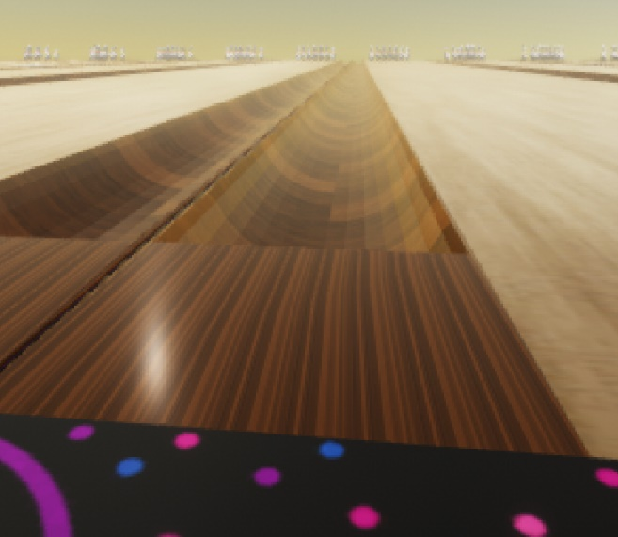
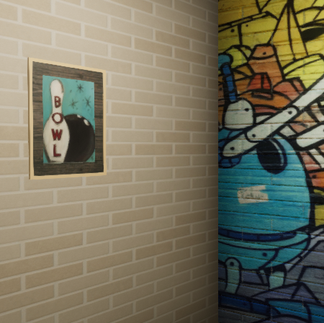
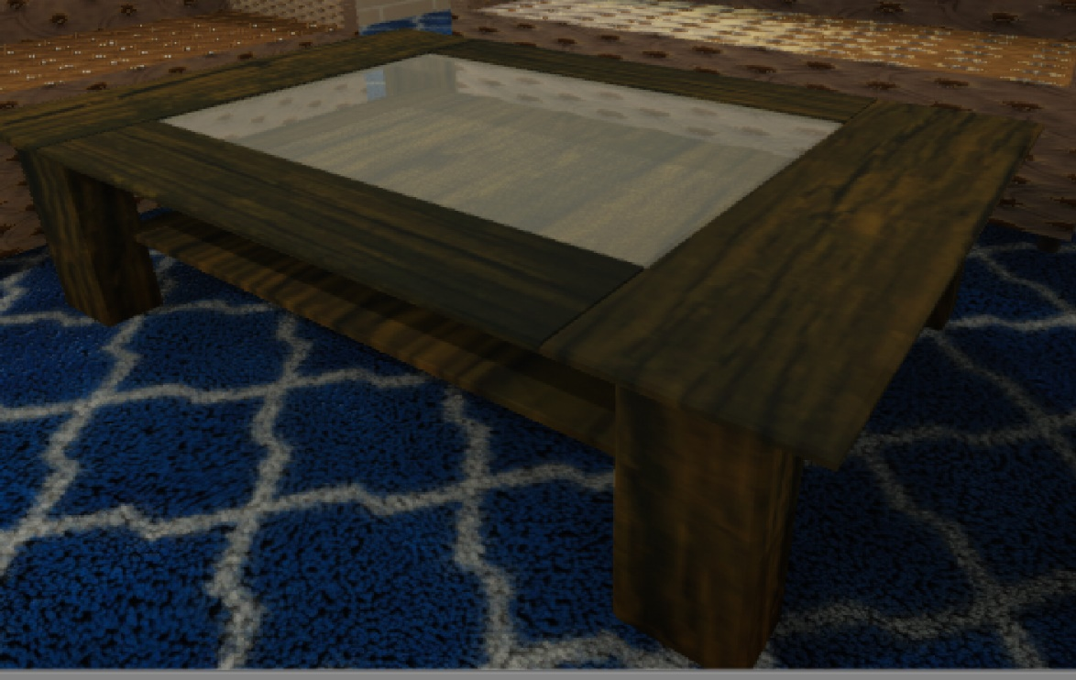
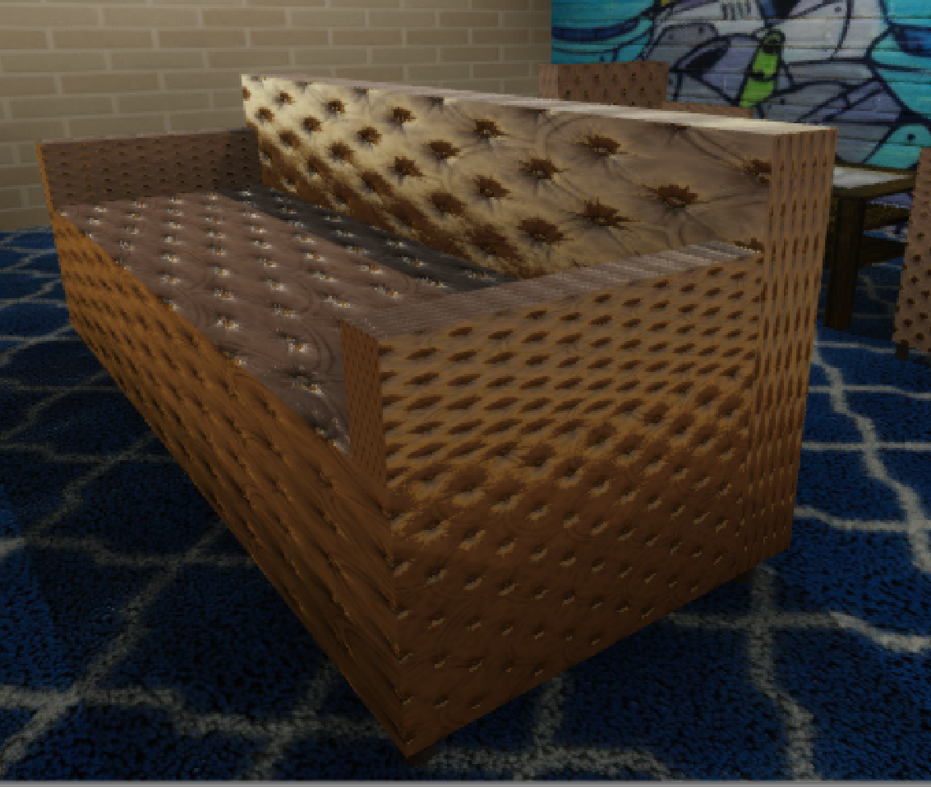
Realistyczne oteksturowanie

Slide 5
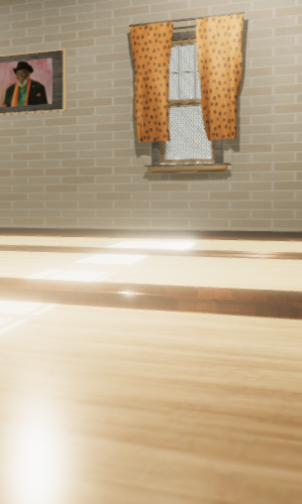
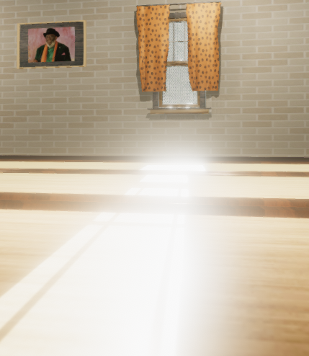
Perfekcyjne oświetlenie

Slide 6
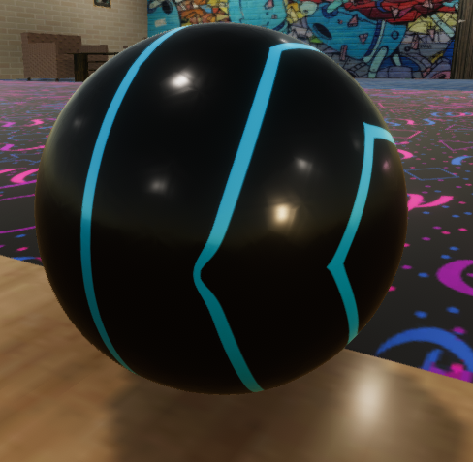
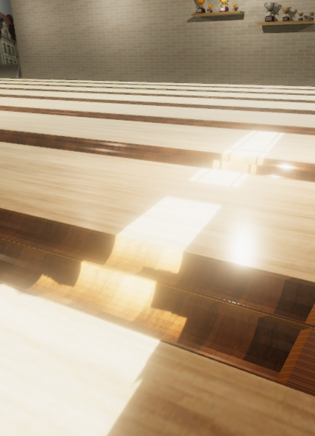
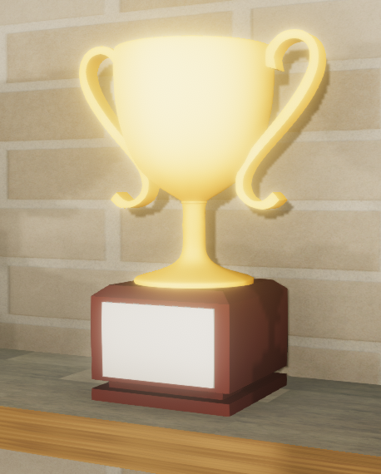
Perfekcyjne oświetlenie

Slide 7
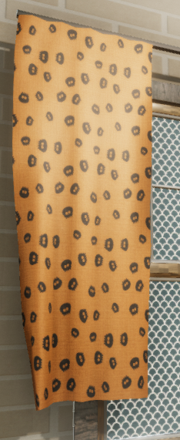
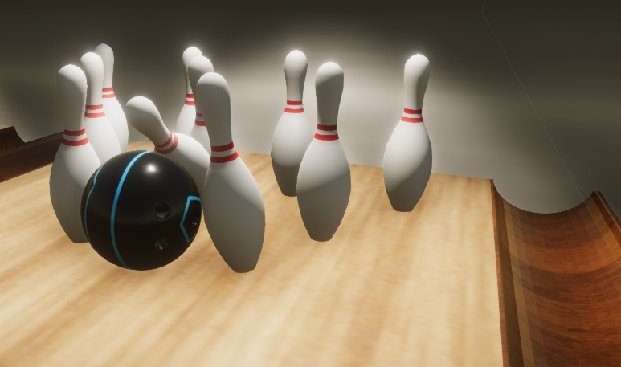
Prawdziwa fizyka

Slide 8
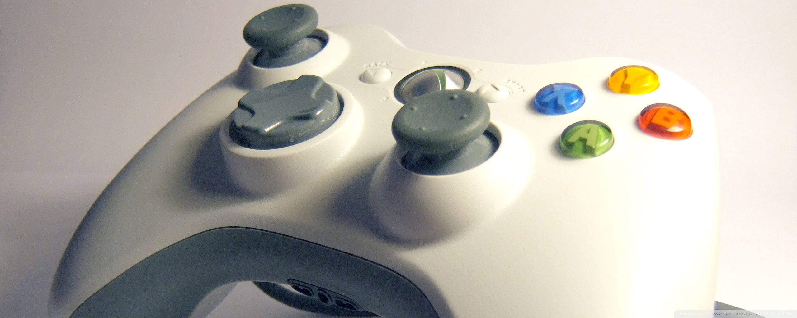
Sterowanie Padem Xbox 360

Slide 9
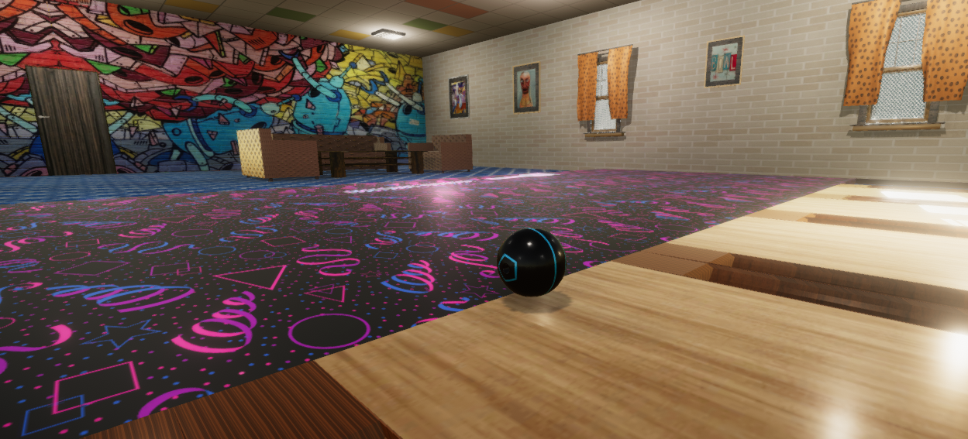
Bowling Club - scena z gry

Slide 10
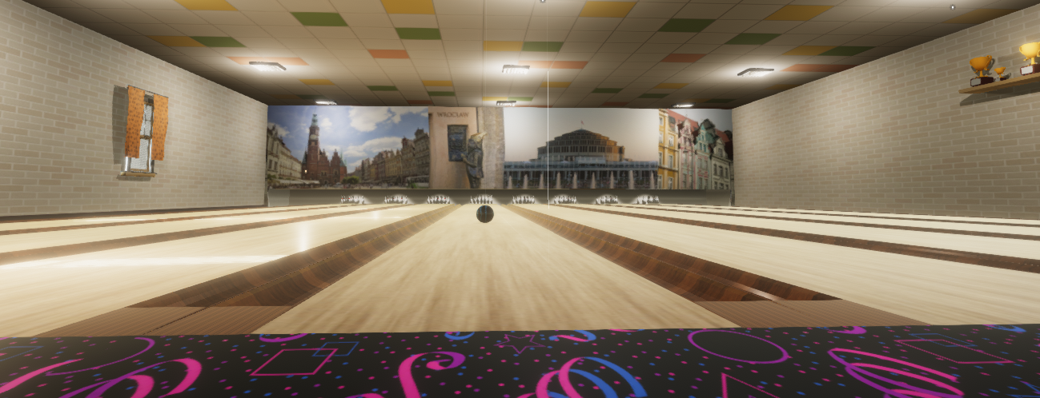
Bowling Club - scena z gry

Slide 11
Film obrazujący możliwości gry

